Slide 1
异常框架设计学习

Slide 2
目标
描述出这个异常框架的设计目标
异常框架的工作原理，并给出代码截图
解释框架中 JSF 异常 Filter 的设计目的

Slide 3
目标– 设计目标
设计一套全局的异常处理框架,区分服务层抛出的异常,灵活的对异常进行处理,增强程序的健壮性
Web根据异常进行统一处理,控制展示给用户的错误信息
JMQ与Clover等服务执行过程统一处理异常判断是否需要重试

Slide 4
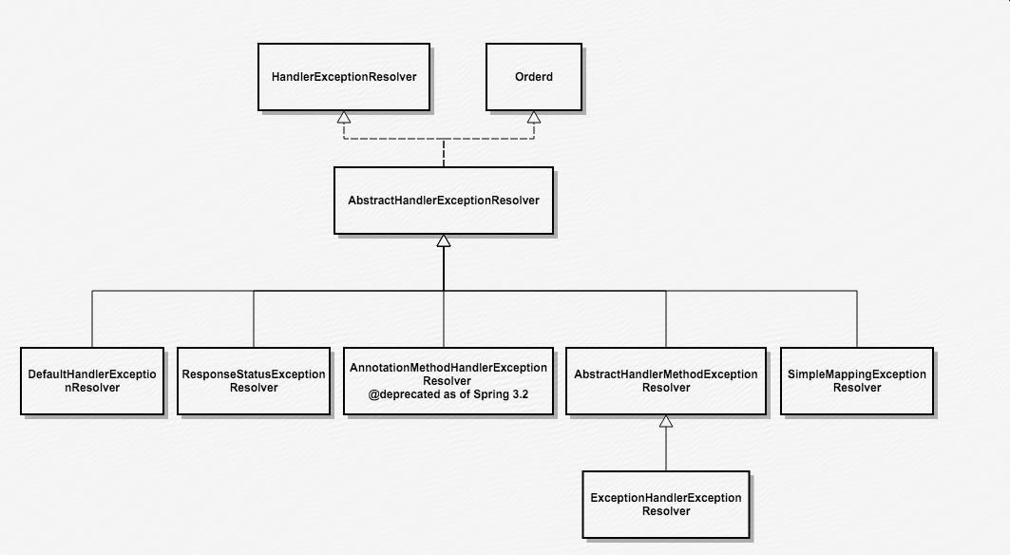
Web应用的异常处理

Slide 5
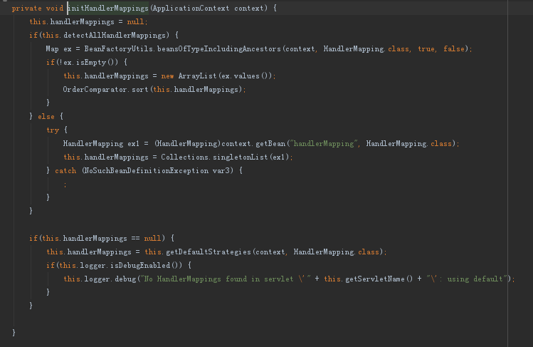
SpringMVC的异常拦截执行
初始化HandlerMapping,异常处理类加载(DispatcherServlet)
在配置文件中的定义会在该处被加载(ExceptionResolver)

Slide 6
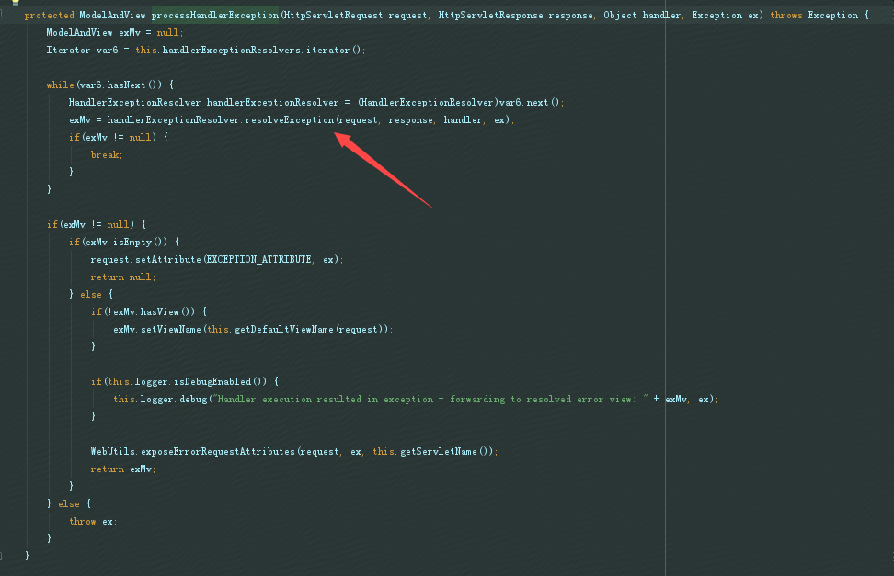
SpringMVC的异常拦截执行
所有的异常处理bean根据order属性排序,遇到第一个成功处理异常的Resolver后结束(DispatcherServlet)

Slide 7
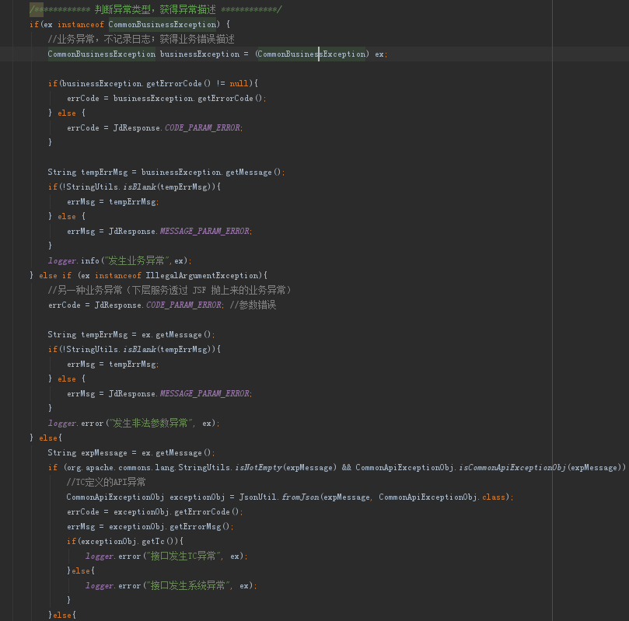
Web端处理异常-解析异常类型
CommonBusinessException(1000,参数错误)
IllegalArgumentException(同上)
isCommonApiExceptionObj(系统定义异常)
非业务异常

Slide 8
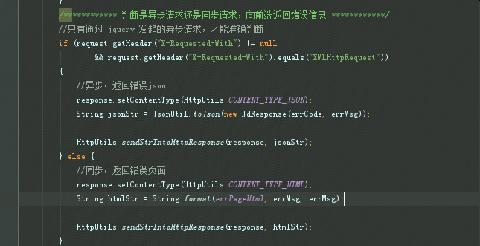
Web端处理异常-回写页面
判断请求是同步还是异步,回写页面

Slide 9
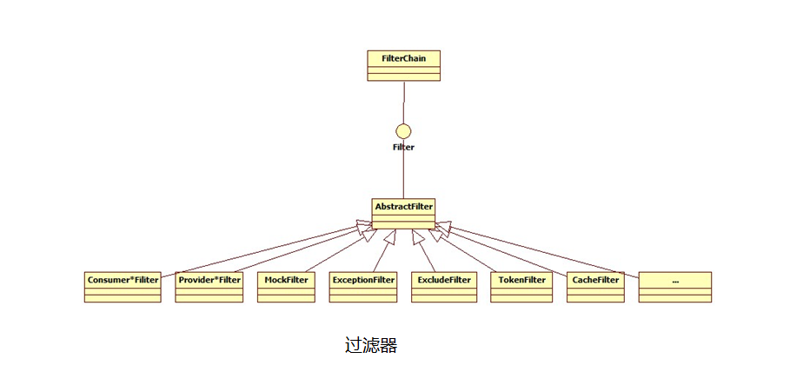
FilterChain类图

Slide 10
模块-Invoker/Filter
对Provider来说：(接口+alias+protocol是唯一的。绑定到端口下面。) 内部有一个过滤器链，链尾调用接口本地实现类
对Consumer来说： 内部也有一个过滤器链， 链尾调用远程服务
过滤器链是可扩展的，每个过滤器都是双向过滤的，调用链呈漏斗形。
过滤器内部内置一个下一个过滤器的游标。
Filter1
do1();
getNext().invoke(request)
do7();
Filter2
do2();
getNext().invoke(request)
do6();
Last Filter
do3();
调用远程/ 调用本地实现
do5();
do4();

Slide 11
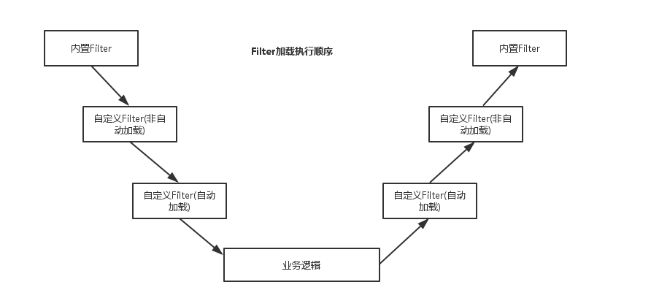

Slide 12
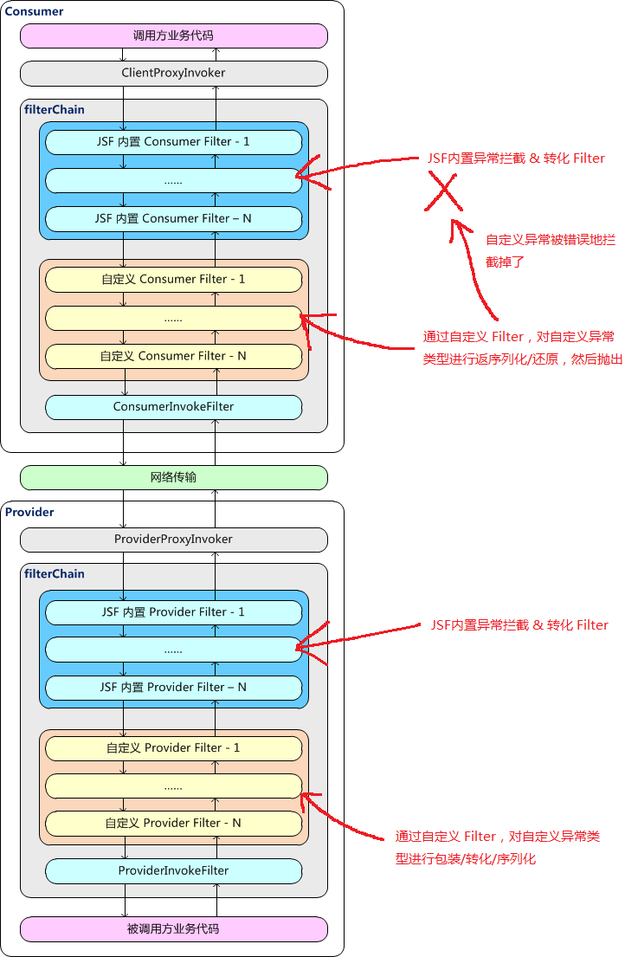

Slide 13
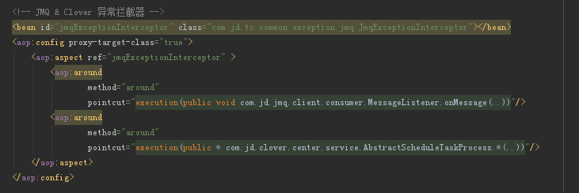
Spring配置 定义连接点,通知类型以及执行方法

